Slide 1
Vzdělávání jako veřejně poskytovaný statek
seminář 1
1.3.2012

Slide 2
Alokace zdrojů
Politický problém
Rozvíjet více veřejné nebo soukromé školství?
Měla by existovat veřejná podpora pro soukromé školy?
Jaký je nejefektivnější způsob poskytování vzdělávání?
V jakém vztahu by měla být úloha státu a soukromého sektoru při financování vzdělání?
Jaké jsou problémy substitučního vztahu mezi rovností a efektivností?
Vydáváme dostatek prostředků na vzdělávání a využíváme jich dobře?
Mělo by se na veřejných školách platit školné a v jaké výši? ….
PROČ MÁ BÝT VZDĚLÁVÁNÍ POSKYTOVANÉ A FINANCOVÉ VEŘEJNĚ??

Slide 3
ČISTÝ TRH VE VZDĚLÁVÁNÍ NENÍ MOŽNÝ…?
Nedokonalá konkurence (monopolní síla)
Externality
Veřejné statky
Asymetrické informace
?

Slide 4
Veřejné služby ve vzdělávání
Služby vytvořené, organizované nebo regulované orgánem veřejné správy k zajištění, aby byla služba poskytována způsobem, který lze považovat za nezbytný pro uspokojení společenských potřeb při respektování principu subsidiarity (Vláda ČR).
Základní služby – (základní, střední, vysokoškolské)
Vědecko-výzkumné služby
Doplňkové služby (stravování, ubytování, mimoškolních aktivit) (Benčo, 2005)

Slide 5
Vzdělávání – veřejný statek?
Teorie veřejných statků
Veřejný statek (public good) respektive kolektivní statek
„extrémní příklad veřejného statku, který splňuje požadované charakteristiky, se v realitě prakticky nenachází“

Slide 6
Teorie veřejných statků
Veřejný statek – „statek specifické povahy, která jej předurčuje pro veřejné poskytování“. příklad obrana, vzdělávání (Musgrave)
Veřejné poskytování vzdělávání je tak ztotožněno s jeho veřejným poskytováním, ačkoli přinejmenším vyloučení je v případě vzdělávání možné (a dokonce snadné). Špalek 2010
➔ public goods x publicly provided good (worthy goods)

Slide 7
Důvody pro veřejné zabezpečení
Společenské užitky (externality) (individuální versus společenské) – teorie LK
Asymetrické informace
Možnost vzniku monopolu
Právo na vzdělání – spravedlnost při poskytování vzdělávání, rovnost v příležitosti na dosažení určitého druhu a stupně vzdělání => přístup k minimálnímu množství vzdělání (listina základních lidských práv a svobod, povinná školní docházka)
Primární, sekundární, terciární

Slide 8
Listina základních lidských práv a svobod
Čl. 33:
Každý má právo na vzdělání. Školní docházka je povinná po dobu, kterou stanoví zákon.
Občané mají právo na bezplatné vzdělání v základních a středních školách, podle schopnosti občana a možnosti společnosti též na vysokých školách.
Zřizovat jiné školy státní a vyučovat na nich lze jen za podmínek stanovených zákonem, na takových školách se může vzdělání poskytovat za úhradu.
Zákon stanoví, za jakých podmínek mají občané při studiu právo na pomoc státu.

Slide 9
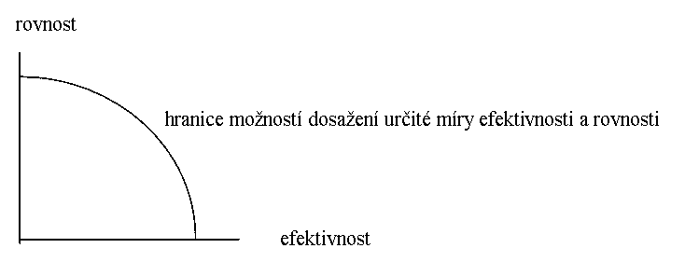
Efektivnost versus rovnost
Valenčík, online

Slide 10
Neplatí přímá úměra: čím více distribuční spravedlnosti, tím méně ekonomické efektivnosti. Vtip je v tom, že dovednou, technologicky poučenou kombinací trhu a správy lze dosáhnout maxima možné ekonomické efektivnosti – a přitom dodržet stanovené podmínky distribuční spravedlnosti. Taková ekonomická efektivnost nebude nikdy tak vysoká jako efektivnost v Paretově smyslu, bude však eticky a sociálně přijatelná a (v demokratických poměrech tedy i) politicky průchodná..(Potůček, 1997)
….Nelze se tedy soustředit pouze na efektivnost (=> velká distribuční nespravedlnost) nebo spravedlnost
(=> ekonomický kolaps)…..
Rovný přístup k vyšším formám vzdělání – sociálně spravedlivý – cesta ke zvyšování ekonomické efektivnosti..(teorie lidského kapitálu, míra návratnosti investic do vzdělávání)

Slide 11
Dvě strany mince…
Zajištění skutečně spravedlivého přístupu ke vzdělávacím příležitostem
Maximální rozvíjení potenciálu každého jedince……
(Bílá kniha)
ALE také…
„každý platí v rámci daňového systému bez ohledu na to, zda vzdělání dostal či nikoli,
každý platí bez ohledu na to, jak kvalitní služby mu byly poskytnuty,
poskytovatel vzdělávacích služeb dostává prostředky od těch, co platí prostřednictvím daňového systému bez ohledu na to, jak kvalitní služby poskytl“
(Valenčík, online)
A také….
Rozdíly v míře návratnosti investic do vzdělávání…..(vysokoškolák versus středoškolák)

Slide 12
Jak statky poskytovat?
„Pokud odhlédneme od skupiny čistých kolektivních statků, které jsou vzhledem ke svému specifickému charakteru (nedělitelnost a nevyloučitelnost ze spotřeby) předmětem veřejného financování, produkce vzhledem na jejich ekonomický charakter už tak jednoznačně nenáleží veřejnému sektoru.“ (Medveď, Nemec, Orviská, Zimková, 2005, str. 54)
Oprávněnost veřejného poskytování nevyplývá vždy z jeho povahy (Špalek, 2011)
GARANCE X PRODUKCE

Slide 13
GARANCE X PRODUKCE!
Zabezpečení veřejných služeb je širší význam podpory ve smyslu garantování, organizování, regulování, kontrolování a financování veřejné služby - převážně mluvíme o zabezpečování veřejných služeb státem a jeho institucemi (organizační složky státu, kraje, obce).
Poskytování veřejné služby: jde o faktickou produkci veřejných služeb. Poskytovateli mohou být ziskové soukromé firmy, neziskové veřejné organizace, neziskové soukromé organizace, ale také sektor domácností.

Slide 14
Způsoby poskytování

Slide 15
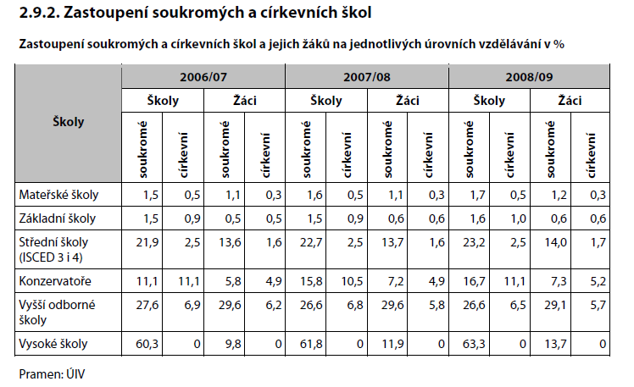

Slide 16
Ekonomická efektivnost
„…na efektivní poskytování veřejných služeb nahlížet jako na takové poskytování, kdy za předpokladu limitovaných veřejných zdrojů lze dosáhnout na realizaci co největšího rozsahu veřejných služeb v co nejvyšší kvalitě“….
Jsou veřejné prostředky využity k zajištění stanovených úkolů s co nejnižším vynaložením těchto prostředků, a to při dodržení odpovídající kvality plněných úkolů. (princip hospodárnosti)
Veřejné prostředky jsou využity takovým způsobem, kterým se dosáhne nejvýše možného rozsahu, kvality a přínosu plněných úkolů ve srovnání s objemem prostředků vynaložených na jejich plnění.
(princip efektivnosti)
Použití veřejných prostředků je takové, které zajistí optimální míru dosažení cílů při plnění stanovených úkolů. (princip účelnosti)

Slide 17
Analogicky lze stanovit případy, kdy je zvolená forma produkce (některá z forem interní či externí) veřejných služeb neefektivní.
Jedná se o situace, kdy:
Je zvolená forma produkce nákladnější (z hlediska použitých vstupů) ve srovnání s jinými alternativami poskytování.
Veřejnou službu lze prostřednictvím jiné z možných forem zajistit ve větším rozsahu a vyšší kvalitě, nebo poskytovaná úroveň služby je nedostatečná z hlediska plnění cíle (účelu).
Náklady na jednotku výstupu jsou vyšší než by byly při využití jiné z forem z produkce.

Slide 18
Jak docílit efektivní produkce…..?
Systémovým přístupem
Posouzením „better value money“
Monitorováním a kontrolou
EVALUACE
POPTÁVKOVĚ ORIENTOVANÝ PŘÍSTUP

Slide 19
Děkuji za pozornost ☺

Slide 20
Domácí vzdělávání
Od. 1.ledna 2005 uzákoněno individuální vzdělávání pro žáky I. stupně ZŠ
Asociace pro domácí vzdělávání (dobrovolné sdružení)
§ 41 školského zákona

Slide 21
DV - statistika

Slide 22
Pro a proti DV
+
„Masa, kterou škola představuje, může působit na dítě nejen blahodárně, ale také zle. Kamarád působí na kamaráda nejen svými dobrými, ale i špatnými vlastnostmi. Dítě se chytá stejně špatného jako dobrého. Nepozoruje-li to učitel, často ani neví, jak zhoubný vliv má škola, tím zhoubnější, že je tu vliv masy.“
-
„Rozdíl školy a vyučování soukromého dávno byl předmětem úvah. Brzy se pozná, že soukromé vyučování osamostatňuje dítě. Dítě musí být s dětmi sobě rovnými. Při soukromém vyučování snadno vypozorujeme, že dítě jaksi předčasně stárne a v tom je chyba - dětský duch nejlépe se udržuje mezi dětmi, proto děti tak rády do školy chodí“.
T. G. Masaryk

Slide 23
„absolventi domácí vzdělávání“ ☺
Magdalena Dobromila Rettigová
Karolína Světlá
Zdeněk Fibich
Tomáš Garrigue Masaryk
Jaroslav Hašek
Vladislav Vančura
Vladimír Neff

Slide 24
„Poukázky na vzdělávání“
Explicitní forma a implicitní forma
1) Uživateli je přidělena poukázka v hodnotě odpovídající určité výši
2) poukázka může být využita pouze držitelem a jen na daný účel nebo určenou komoditu
„veřejně řízená spotřeba s individualizovaným výběrem produkce a platby“ (Bailey, 2000)
Konkurence mezi poskytovateli => výběr vhodného poskytovatele…
Poskytovatel: soukromá firma, nezisková organizace (s i v)
Ve školství prozatím v implicitní formě – dotace na žáka

